Slide 1

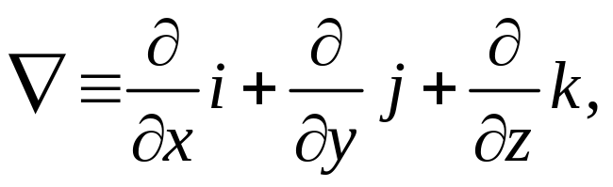
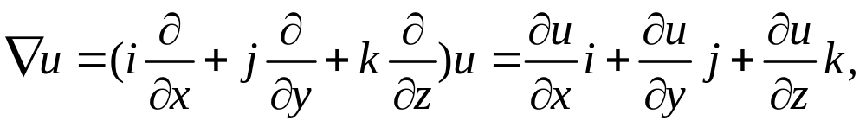
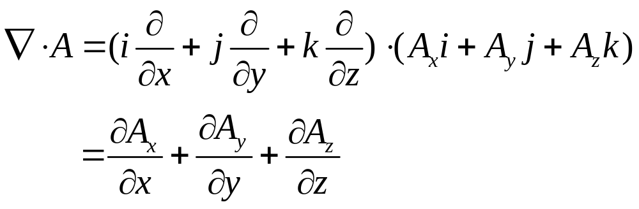
第三章 哈密顿算子
哈密顿算子
是一个微分运算符号.其运算规则是：

Slide 2
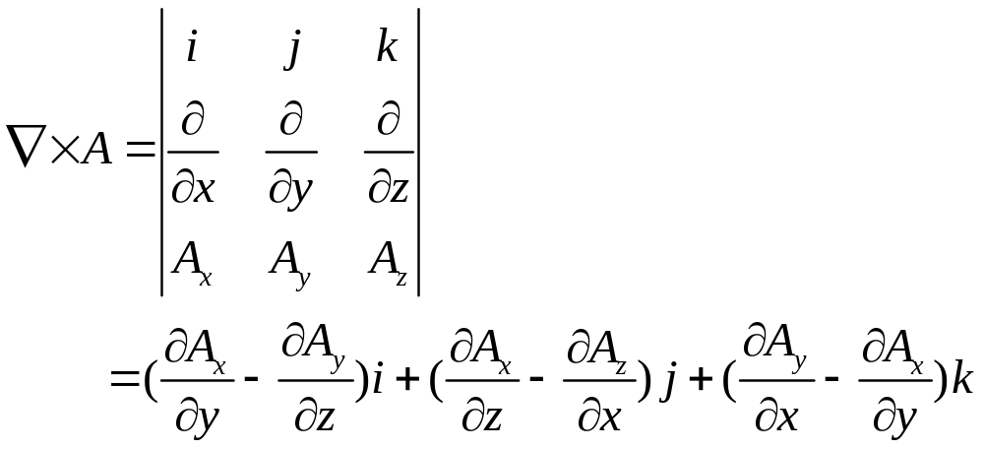

Slide 3

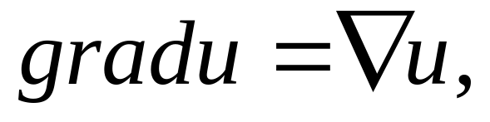
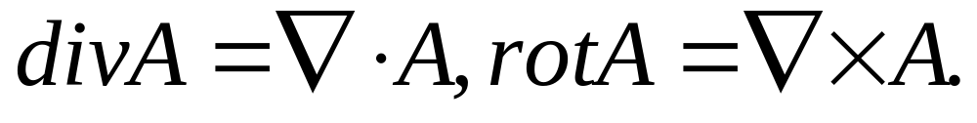
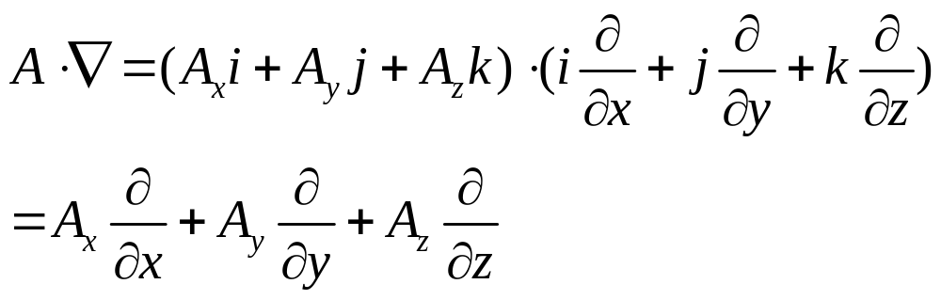
数量场u和矢量场A的散度和旋度可用算子
来表示
一个数性微分算子：
.

Slide 4
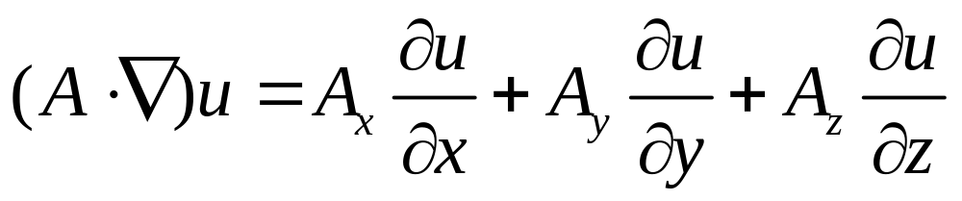
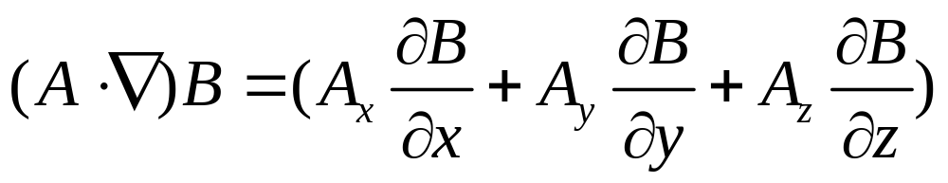
它既可作用在数性函数u（M）上，又可作用在矢性
函数A（M）上，如

